Slide 1
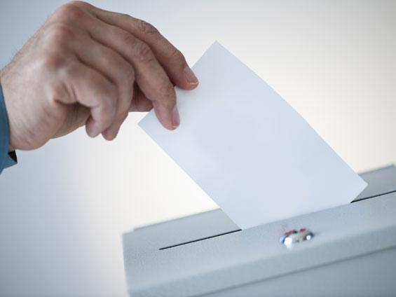
V. IZBORI

Slide 2
ŠTO SU IZBORI
IZBORI – politički postupak kojim državljani biraju predstavnike u predstavnička tijela
proces legitimiranja vlasti
način na koji narod iskazuje svoju suverenost
izbori ne moraju biti demokratski (npr. izbori u Jugoslaviji)
demokratičnost izbora se očituje dvama kriterijima:
VIŠESTRANAČJE
BIRAČKO PRAVO

Slide 3
BIRAČKO PRAVO
pravo da se bira i da se bude biran
PASIVNO biračko pravo – političko pravo koje omogućuje pojedincu glasovanje na izborima
AKTIVNO biračko pravo – političko pravo koje omogućuje pojedincu kandidiranje na izborima

Slide 4
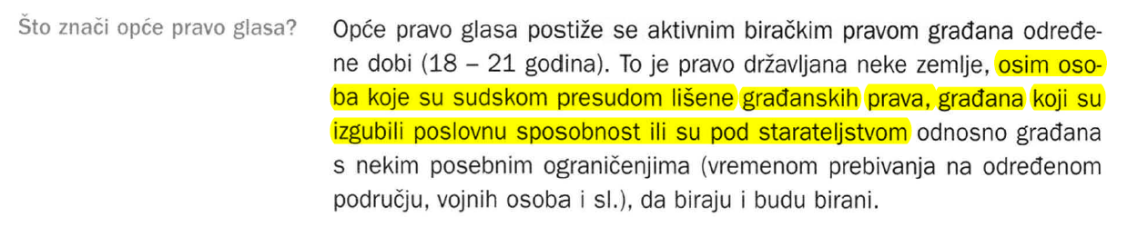
BIRAČKO PRAVO
tko ima biračko pravo:
svi punoljetni državljani koji su uvršteni u birački popis
tko nema biračko pravo:
osobe koje su sudskom presudom lišene građanskih prava (građanske časti)
djelatne vojne osobe, namještenici u oružanim snagama, veleposlanici, konzuli imaju pasivno pravo glasa (mogu birati) ali se ne mogu kandidirati na izborima (aktivno)
udžbenik 62. str
Notes:
Ministar Bauk na Facebooku: Treba 450 tisuća potpisa
"Ustav je definirao da su birači 'hrvatski državljani s navršenih 18 godina'. Njih ima nešto više od 4,5 milijuna. U popis birača ne ulaze svi birači - ulaze oni koji imaju prebivalište u RH i važeću osobnu iskaznicu, te oni koji nemaju prebivalište u RH i aktivno se registriraju. Njih je na EU izborima bilo nešto više od 3,7 milijuna. Ovi preostali birači (750.000) su dakle oni koji imaju prebivalište u RH i nemaju važeću osobnu iskaznicu, te oni koji nemaju prebivalište u RH i nisu se aktivno registrirali. Pravo potpisa inicijative ima dakle 4,5 milijuna ljudi. Ova interpretacija da je potrebno 375.000 značila bi da desnica osporava pravo glasa dijaspore o čemu možemo raspravljati, ali sumnjam da bi to htjeli. Evo pokušao sam najjednostavnije objasniti", objasnio je na Facebooku ministar uprave Arsen Bauk.

Slide 5
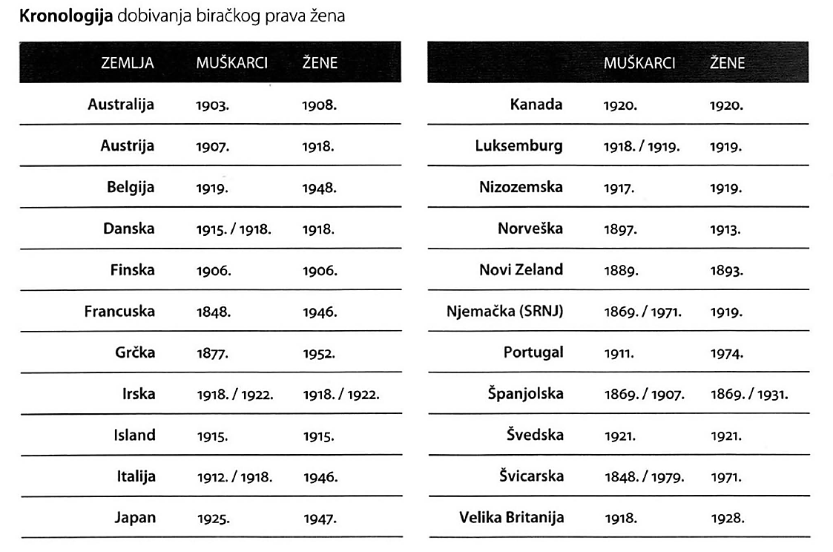
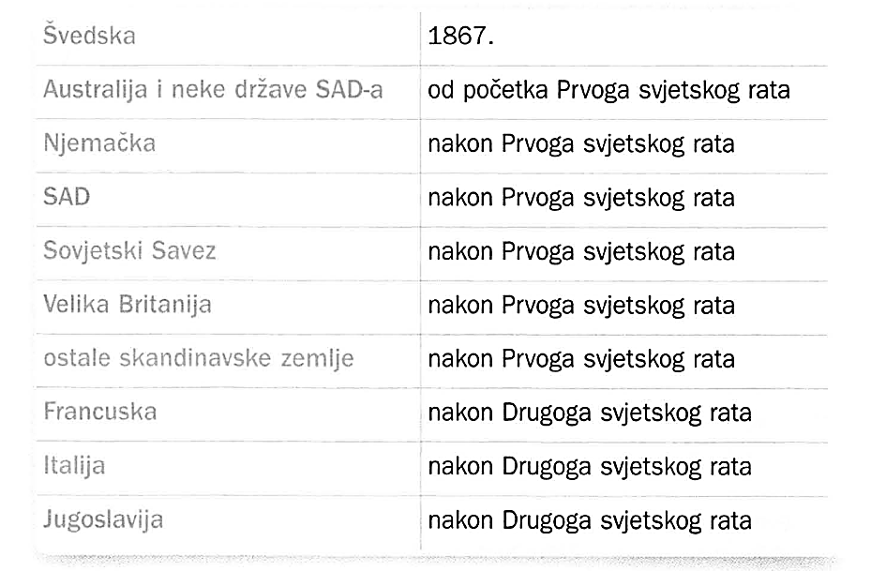
BIRAČKO PRAVO ŽENA (izvor Wikipedia)
udžbenik 62. str
1776. – New Jersey (ukinuto 1807.)
1838. – Otoci Pitcairn
1861. – Južna Australija (jedino žene s imovinskim cenzusom na lokalnim izborima, opće pravo glasa 1894.)
1862. – Švedska (jedino na lokalnim izborima, opće pravo glasa 1919.)
1893. – Novi Zeland (uključujući Maorke, nisu imale aktivno biračko pravo)
većina zemalja nakon Prvog ili Drugog svjetskog rata
1945. – Hrvatska
Kronologija ženskog prava glasa: https://sh.wikipedia.org/wiki/Kronologija_%C5%BEenskog_prava_glasa

Slide 6
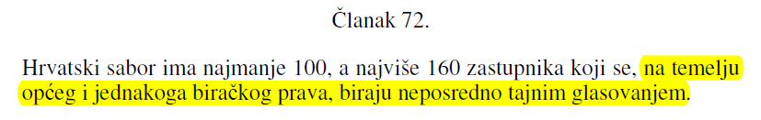
BIRAČKO PRAVO U DEMOKRACIJI
BIRAČKO PRAVO U DEMOKRACIJI
OPĆE
JEDNAKO
IZRAVNO
TAJNO
državljanstvo
punoljetnost
mentalna sposobnost
poslovna sposobnost
svi birači imaju jednako pravo glasa
svaki glas vrijedi jednako
„jedan čovjek, jedan glas”
birači biraju neposredno, tj. sami se odlučuju za političku opciju
svatko glasuje u svoje ime
podatci o tome tko je za koga glasovao moraju ostati nepoznati (tajni)
podatci o tome tko je izašao na izbore su javni

Slide 7
VRSTE IZBORA (s obzirom na pravo glasa)
KOMPETITIVNI
POLUKOMPETITIVNI (SEMIKOMPETITIVNI)
NEKOMPETITIVNI
potpuna sloboda izbora
opće, jednako, izravno i tajno glasovanje
konkurencija među strankama
nema povlaštenih stranaka
demokratski sustavi
ograničena sloboda izbora
ne postoji sloboda medija, ograničena sloboda govora…
postoji jedna ili nekoliko povlaštenih stranaka
autoritarni sustavi
ne postoji sloboda izbora
jednostranački sustavi
samo podobni kandidati budu izabrani
nema konkurencije
totalitarni sustavi

Slide 8
GLAVNE VRSTE IZBORA (s obzirom koga i za što se bira)
PARLAMENTARNI
PREDSJEDNIČKI
LOKALNI
izbori za zastupnike u zakonodavna tijela (parlament)
izbori za državnog poglavara (predsjednika)
izbori za tijela i dužnosnike na lokalnoj razini (gradonačelnik, članovi gradskog poglavarstva i sl.)

Slide 9
IZBORNI SUSTAVI
IZBORNI SUSTAV – skup dogovorenih pravila o načinu pretvaranja glasova u predstavničke mandate
„krojenje izbornih jedinica”
VRSTE IZBORNIH SUSTAVA
većinski (apsolutne ili relativne većine) – predsjednički
razmjerni (proporcionalni)
sustav izbornog količnika
D’Hondotov sustav – parlamentarni izbori
Badenski i Hereov sustav
mješoviti

Slide 10
VEĆINSKI IZBORNI SUSTAVI
izborni sustav u kojem mandate dobiva ona stranka (ili kandidat) koja je osvojila većinu glasova
kada se bira samo jedna osoba (npr. predsjednik države ili gradonačelnik) onda je ovo jedini mogući oblik izbornog sustava
2 podvrste većinskog izbornog sustava:
sustav RELATIVNE VEĆINE – ona stranka (ili pojedinac) koja ima najviše glasova u odnosu na druge
sustav APSOLUTNE VEĆINE – ona stranka (ili pojedinac) koja osvoji više od pola glasova (50% + 1 glas)

Slide 11









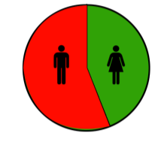
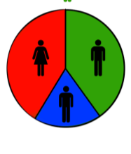
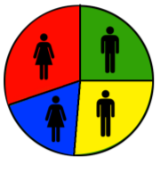
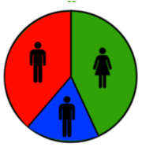
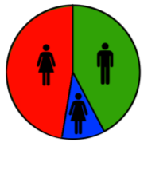
A
PARLAMENT
B
C
D
1. Izborna jedinica
2. Izborna jedinica
3. Izborna jedinica
4. Izborna jedinica
5. Izborna jedinica
B = 60%
A = 40%
A = 40%
B = 33%
C = 27%
B = 37.5%
A = 25%
C = 12.5%
D = 25%
A = 45%
B = 33%
C = 22%
B = 49%
A = 33%
C = 18%

Slide 12
RAZMJERNI IZBORNI SUSTAV
izborni sustav u kojem mandate dobivaju stranke prema omjeru dobivenih glasova
IZBORNI PRAG – minimalni postotak glasova koji neka stranka mora dobiti u nekoj izbornoj jedinici da bi uopće sudjelovala u podjeli mandata
u Hrvatskoj je izborni prag 5%
bez izbornog praga, u parlamentu bi sudjelovalo previše stranaka i bilo bi teško sastaviti stabilnu vladu

Slide 13
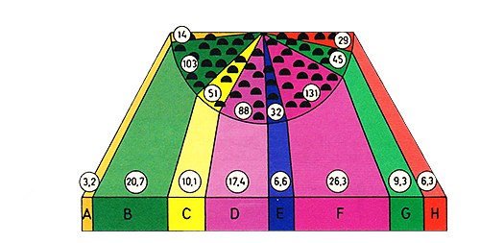

RAZMJERNI IZBORNI SUSTAV
BROJ MJESTA U PARLAMENTU
POSTOTAK
GLASOVA
STRANAČKE LISTE
BIRAČI

Slide 14
SUSTAV IZBORNOG KOLIČNIKA
Izborna jedinica bira 10 zastupnika
ukupno glasova
(10 000)
izborni količnik
(1 000)
broj zastupnika
(10)
 | broj glasova |  | broj zastupnika
Stranka A | 5000 | 5000 : 1000 | 5
Stranka B | 3000 | 3000: 1000 | 3
Stranka C | 2000 | 2000: 1000 | 2
UKUPNO GLASOVA | 10 000 | 1000 : 1000 | 10
 | broj glasova |  | broj zastupnika
Stranka A | 4060 | 4060 : 1000 | 4
Stranka B | 3380 | 3380: 1000 | 3
Stranka C | 2560 | 2560: 1000 | 2
UKUPNO GLASOVA | 10 000 | 1000 : 1000 | 10
:
:
ukupno glasova
izborni količnik
ukupno glasova
izborni količnik
+ 1

Slide 15

D’HONDOTOV SUSTAV
primjer na izbornoj jedinici u kojoj se bira 10 zastupnika za parlament
stranka A (4160) → 4
stranka B (3380) → 4
stranka C (2460) → 2
 | Br. glasova (X) | X : 1 | X : 2 | X : 3 | X : 4 | X : 5
Stranka A | 4060 | 4060 (1) | 2030 (4) | 1353 (6) | 1015 (9) | 812 (11)
Stranka B | 3380 | 3380 (2) | 1690 (5) | 1126 (8) | 845 (10) | 676 (13)
Stranka C | 2460 | 2460 (3) | 1230 (7) | 820 (12) | 615 (14) | 495 (15)

Slide 16
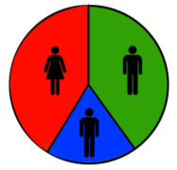
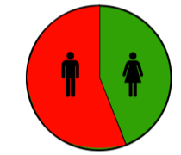
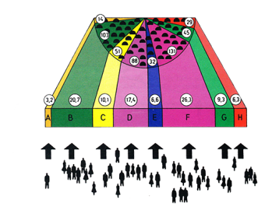
IZBORNI SUSTAV
IZBORNI PRAG (5%)
VEĆINSKI
MJEŠOVITI
RAZMJERNI (PROPORCIONALNI)
sustav izbornog količnika
SUSTAV RELATIVNE VEĆINE
SUSTAV APSOLUTNE VEĆINE
D’Hondotov sustav
Badenski i Hereov sustav
50% + 1 glas

Slide 17
IZBORNI SUSTAV
IZBORNI PRAG (5%)
VEĆINSKI
MJEŠOVITI
RAZMJERNI (PROPORCIONALNI)
sustav izbornog količnika
SUSTAV RELATIVNE VEĆINE
SUSTAV APSOLUTNE VEĆINE
D’Hondotov sustav
Badenski i Hereov sustav
IZBORNI SUSTAV – skup dogovorenih pravila o načinu pretvaranja glasova u predstavničke mandate
50% + 1 glas

Slide 18
ZADATAK
izborna jedinica nosi 15 zastupničkih mjesta
u izbornoj jedinici glasuje 15 000 glasača
kandidirale su se 4 stranke
izračunajte sustavom izbornog količnika koliko pojedina stranka osvaja mandata na temelju dobivenih glasova u donjoj tablici
 | broj glasova | proces računanja | broj zastupnika
Stranka A | 7 063 | 7 063: 1000 | 7
Stranka B | 3 382 | 3 382: 1000 | 3
Stranka C | 1 994 | 1 994: 1000 | 2
Stranka D | 2 561 | 2 561: 1000 | 3
UKUPNO GLASOVA | 15 000 | 15 000 : 1000 | 15

Slide 19
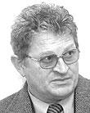
MJEŠOVITI IZBORNI SUSTAV
izborni sustav u kojem se dio mandata osvaja većinskim, a dio razmjernim modelom
kako bi to bilo moguće, svaki birač ima dva glasa, tj. s jednim glasuje u većinskom, a s jednim glasuje u razmjernom sustavu
primjer izbora u RH 2001.
u malim izbornim jedinicama – relativna većina – u Sabor ide samo najbolji kandidat
na državnoj razini – razmjerni sustav – jedna lista za cijelu državu za ulazak u Sabor

Slide 20
PREFERENCIJALNO GLASOVANJE - PRIMJER
IZBORNA JEDINICA
(4 mandata)
GLASAČKI LISTIĆ
izborna jedinica Pag
Kandidati:
2
2
1.) Stranka A
stranka A
stranka B
1.) Ivan
2.) Ante
3.) Marin
4.) Ana
Ivan
Ante
Marin
Ana
10.8 %
Matej
Marko
Luka
Petar
15.4 %
6.3 %
3.2 %
0.12 %
1.12 %
6.3 %
10.3 %
2.) Stranka B
1.) Matej
2.) Marko
3.) Luka
4.) Petar
u parlament idu Ivan i Ante kao kandidati stranke A, te Matej i Petar kao kandidati stranke B

Slide 21
PREFERENCIJALNO GLASOVANJE (2013.)
„Ako na listi nema više kandidata koji su dobili preferirane glasove od najmanje 10% glasova koje je osvojila ta lista, člana izabranog na listi zamjenjuje prvi sljedeći neizabrani kandidat s te liste.”
7
6
HDZ, HSP AS, BUZ (32,86%)
SDP, HNS, HSU (32,07%)
1. Dubravka Šuica 12,9 %
2. Andrej Plenković 15,4 %
3. Davor Ivo Stier 5,75 %
4. Ivana Maletić 1,83 %
5. Zdravka Bušić 1,68 %
6. Ruža Tomašić 26,5 %
11. Zdravko Krmek 2,70 %
1. Tonino Picula 47,3 %
2. Biljana Borzan 7,50 %
3. Marino Baldini 0,69 %
4. Oleg Valjalo 0,57 %
5. Sandra Petrović Jakovina 1,62 %
6. Jozo Radoš 6,84 %
1
HRVATSKI LABURISTI - STRANKA RADA (5,77%)
Liste koje su dobile više od 5% glasova birača sudjeluju u diobi za člana Europskog parlamenta
1. Nikola Vuljanić 15,0 %

Slide 22
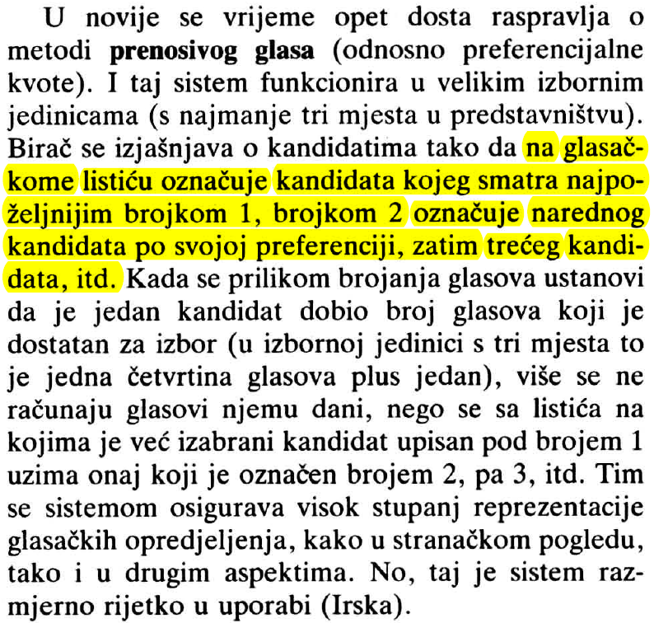
PREFERENCIJALNO
GLASOVANJE
Leksikon temeljnih pojmova politike (1990.)

Slide 23
Ivan
Ante
Marin
Ana
¼
1
Ivan
Ante
Marin
Ana
1
Ivan
Ante
Marin
Ana
3
Ivan
Ante
Marin
Ana
3
1
2
3
1
2
3
2
2
1
Ivan
Ante
Marin
Ana
Ivan
Ante
Marin
Ana
2
Ivan
Ante
Marin
Ana
1
Ivan
Ante
Marin
Ana
1
3
2
2
3
3
2
1
3
1
Ivan
Ante
Marin
Ana
1
Ivan
Ante
Marin
Ana
Ivan
Ante
Marin
Ana
1
Ivan
Ante
Marin
Ana
1
2
1
2
2
3
2
3
3
3
Ivan
Ante
Marin
Ana
1
Ivan
Ante
Marin
Ana
1
Ivan
Ante
Marin
Ana
1
Ivan
Ante
Marin
Ana
1
2
2
2
2
3
3
3
3
Ivan
Ante
Marin
Ana
1
Ivan
Ante
Marin
Ana
1
Ivan
Ante
Marin
Ana
1
Ivan
Ante
Marin
Ana
1
2
2
2
2
3
3
3
3

Slide 24
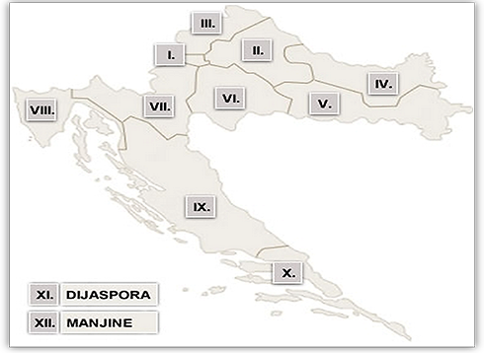
10+2
izbornih jedinica
14
mandata
po izbornoj jedinici
11.
izborna jedinica
DIJASPORA
(3 mandata)
broj birača u izbornim jedinicama se ne smije razlikovati više od +/– 5 %
12.
izborna jedinica
MANJINE
područje cijele Hrvatske
(8 mandata)

Slide 25
PROBLEM IZBORNOG PRAGA (izbori 2011.)
12 izbornih jedinica
1 izborna jedinica
PARLAMENTARNI IZBORI 2011. |  | IZBORNI PRAG
 |  | 5% | 2%
STRANKA | BR. GLASOVA | BR. MANDATA
HSP | 70 000 | 0
BUZ i partneri | 66 000 | 0
HSLS | 72 000 | 0
HSS | 71 000 | 1
NL Ivana Grubišića | 65 000 | 2
HDSSB | 68 000 | 6
 |  |  | 4
 |  |  | 4
 |  |  | 4
 |  |  | 4
 |  |  | 4
 |  |  | 4

Slide 26
UTVRĐIVANJE IZBORNIH REZULTATA
sustav relativne većine – potiče smanjenje broja stranaka i na političku apstinenciju (npr. SAD)
sustav apsolutne većine – osigurava udio većeg broja stanovnika u vlasti, ali u obnašanju vlasti je nužno koaliranje
proporcionalni – pogoduje jakim i velikim strankama sa stabilnim mnogoljudnim biračkim tijelom, pa ga one i podržavaju
dolazi do velike raspršenosti glasova na male stranke koje ne mogu prijeći ni prag
mješoviti – pogoduje sudjelovanju većeg broja stranaka u vlasti

Slide 27
REFERENDUM
REFERENDUM – oblik neposredne demokracije u posrednoj demokraciji
oblik neposrednog odlučivanja birača o nekom izuzetno važnom društvenom i političkom pitanju
može biti OBVEZATAN (odluka glasača obvezuje vlast da tu odluku provede u djelo) i SAVJETODAVAN (daje mogućnost vlasti da vidi mišljenje građana, no nema obvezu prihvatiti)
prema razini provođenja može biti NACIONALNI i LOKALNI
referendumsko pitanje je najčešće formulirano da se na njega odgovara s DA ili NE (ZA ili PROTIV)
najčešće se traži izlazak birača iznad 50% od ukupnog broja birača (u RH se traži iznad 50% od broja birača koji su izašli na referendum)

Slide 28
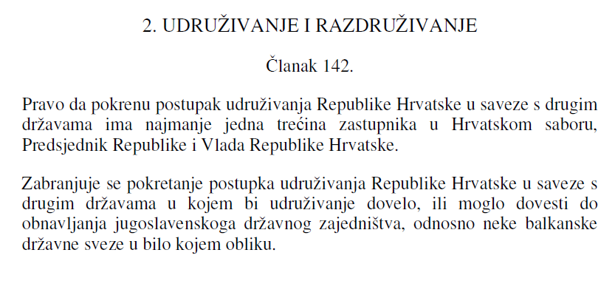
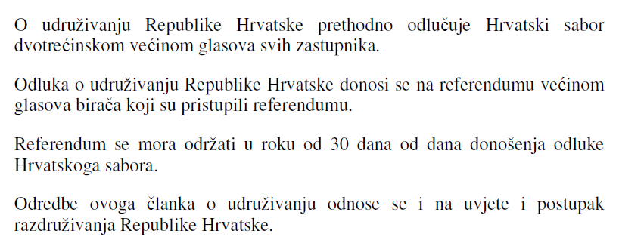
KAD SE RASPISUJE REFERENDUM
kad je pitanje o udruženju sa drugim državama
nakon što je Sabor dvotrećinskom većinom (više od 66%) odlučio o udruženju
raspisuje ga Sabor
ako se radi o prijedlogu promjene Ustava i zakona
na zahtjev minimalno 10% ukupnog broja birača
raspisuje ga Sabor, a može ga raspisati i predsjednik uz supotpis premjera

Slide 29

REFERENDUM ZA SAMOSTALNOST (19. 5. 1991.)
„1. Jeste li za to da Republika Hrvatska, kao suverena i samostalna država, koja jamči kulturnu autonomiju i sva građanska prava Srbima i pripadnicima drugih nacionalnosti u Hrvatskoj, može stupiti u savez suverenih država s drugim republikama (prema prijedlogu Republike Hrvatske i Republike Slovenije za rješenje državne krize SFRJ)?“
„2. Jeste li za to da Republika Hrvatska ostane u Jugoslaviji kao jedinstvenoj saveznoj državi (prema prijedlogu Republike Srbije i Socijalističke Republike Crne Gore za rješenje državne krize u SFRJ)?“
Izlaznost: 83,56 %
94,2 %
1,2 %
iznad 50% od ukupnog broja birača

Slide 30
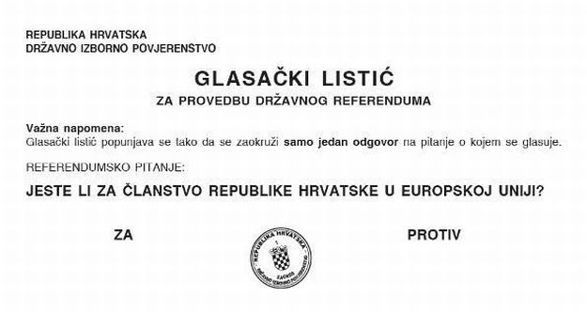
REFERENDUM ZA EU (22. 1. 2012.)
iznad 50% od broja birača koji su pristupili referendumu
Izlaznost: 43,51%
66,27 %
33,13 %

Slide 31
IZBORI (plan ploče)
IZBORI – politički postupak kojim državljani biraju predstavnike u predstavnička tijela
KRITERIJI DEMOKRATIČNOSTI IZBORA – višestranačje i biračko pravo
BIRAČKO PRAVO – pravo da se bira i da se bude biran
PASIVNO – pravo da se bira
AKTIVNO – pravo da se bude biran
žene su prvo dobile pravo glasa u Švedskoj (1867.), a u Hrvatskoj 1945. god.
BIRAČKO PRAVO IMAJU svi punoljetni državljani koji su uvršteni u birački popis
BIRAČKO PRAVO NEMAJU osobe koje su sudskom presudom lišene građanskih prava (građanske časti)
djelatne vojne osobe, namještenici u oružanim snagama, veleposlanici i konzuli imaju pasivno ali nemaju aktivno biračko pravo

Slide 32
IZBORI (plan ploče)
OBILJEŽJA BIRAČKOG PRAVA U DEMOKRACIJI:
OPĆE – svi punoljetni državljani imaju pravo glasa
JEDNAKO – jedan čovjek, jedan glas
IZRAVNO – svatko bira u svoje ime, ne može netko drugi umjesto njega
TAJNO – podatak o tome za koga smo glasali je tajan, a podatak o izlasku na izbore je javan
VRSTE IZBORA (s obzirom na pravo glasa):
KOMPETITIVNI – višestranačje, sloboda izbora
POLUKOMPETITIVNI – jedna povlaštena stranka, ograničena sloboda izbora
NEKOMPETITIVNI – jednostranački sustav, nema slobode izbora
VRSTE IZBORA (s obzirom koga i za što se bira):
PARLAMENTARNI – izbor predstavnika u parlament (sabor)
PREDSJEDNIČKI – izbor za predsjednika države
LOKALNI – izbor gradonačelnika i gradskih vijećnika

Slide 33
IZBORI (plan ploče)
IZBORNI SUSTAV – skup dogovorenih pravila o načinu pretvaranja glasova u predstavničke mandate
VRSTE IZBORNIH SUSTAVA
VEĆINSKI
RAZMJERNI (proporcionalni)
sustav izbornog količnika
D’Hondotov sustav – na parlamentarnim izborima
Badenski i Hereov sustav
MJEŠOVITI

Slide 34
IZBORI (plan ploče)
VEĆINSKI IZBORNI SUSTAV – izborni sustav u kojem mandate dobiva ona stranka (ili kandidat) koja je osvojila većinu glasova
dvije podvrste većinskog izbornog sustava:
sustav RELATIVNE VEĆINE – pobjedu odnosi ona stranka (ili pojedinac) koja ima najviše glasova u odnosu na druge
sustav APSOLUTNE VEĆINE – pobjedu odnosi ona stranka (ili pojedinac) koja osvoji više od polovice glasova (50% + 1 glas)
na predsjedničkim izborima se u 1. krugu koristi sustav relativne, a u 2. krugu apsolutne većine

Slide 35
IZBORI (plan ploče)
RAZMJERNI IZBORNI SUSTAV – izborni sustav u kojem mandate dobivaju stranke prema omjeru dobivenih glasova
3 podvrste razmjernih izbora:
sustav izbornog količnika
D’Hondotov sustav
Badenski i Hereov sustav
IZBORNI PRAG – minimalni postotak glasova koji neka stranka mora dobiti kako bi dobila mandat – u Hrvatskoj iznosi 5%
SUSTAV IZBORNOG KOLIČNIKA
ukupno glasača
(npr. 10 000)
izborni količnik
(1 000)
broj zastupnika
(npr. 10)

Slide 36
IZBORI (plan ploče)
REFERENDUM
MOŽE BITI:
KAD SE RASPISUJE REFERENDUM
kad je pitanje o UDRUŽENJU SA DRUGIM DRŽAVAMA
nakon što se Sabor dvotrećinskom većinom (više od 66%) odlučio za udruženje
raspisuje ga Sabor
ako se radi o prijedlogu PROMJENE USTAVA I ZAKONA
na zahtjev minimalno 10% ukupnog broja birača
raspisuje ga Sabor, a može ga raspisati i predsjednik uz supotpis premjera
oblik neposredne demokracije u posrednoj demokraciji
nacionalni i lokalni
obvezujući i savjetodavan

Slide 37
PONAVLJANJE
IZBORI
KRITERIJI DEMOKRATIČNOSTI IZBORA
BIRAČKO PRAVO
BIRAČKO PRAVO MOŽE BITI:
TKO IMA BIRAČKO PRAVO?
TKO NEMA BIRAČKO PRAVO?
KAKVO JE BIRAČKO PRAVO djelatnih vojnih osoba, namještenika u oružanim snagama, veleposlanika i konzula?
KOJE SU KARAKTERISTIKE BIRAČKOG PRAVA U DEMOKRACIJI?
politički postupak kojim državljani biraju predstavnike u predstavnička tijela
višestranačje
biračko pravo
pravo da se bira i da se bude biran
pasivno biračko pravo
aktivno biračko pravo
svi punoljetni državljani koji su uvršteni u birački popis
osobe koje su sudskom presudom lišene građanskih prava (građanske časti)
imaju pasivno ali nemaju aktivno biračko pravo
ono je OPĆE, JEDNAKO, IZRAVNO i TAJNO

Slide 38
PONAVLJANJE
VRSTE IZBORA
S OBZIROM NA PRAVO GLASA
kompetitivni
polukompetitivni
nekompetitivni
S OBZIROM NA TO ŠTO SE BIRA I KOGA SE BIRA
parlamentarni – bira se zastupnike za parlament
predsjednički – bira se predsjednika
lokalni – bira se dužnosnike na lokalnoj razini (gradonačelnika, vijećnike, članove gradskog poglavarstva i dr.)
– potpuna sloboda izbora (demokratski sustavi)
– ograničena sloboda izbora (autoritarni sustavi)
– ne postoji sloboda izbora (totalitarni režimi)

Slide 39
IZBORNI SUSTAV
IZBORNI PRAG (5%)
VEĆINSKI
MJEŠOVITI
RAZMJERNI (PROPORCIONALNI)
sustav izbornog količnika
SUSTAV RELATIVNE VEĆINE
SUSTAV APSOLUTNE VEĆINE
D’Hondotov sustav
Badenski i Hereov sustav
IZBORNI SUSTAV – skup dogovorenih pravila o načinu pretvaranja glasova u predstavničke mandate
50% + 1 glas

Slide 40
PONAVLJANJE
REFERENDUM
MOŽE BITI:
KAD SE RASPISUJE REFERENDUM?
kad je pitanje o UDRUŽENJU S DRUGIM DRŽAVAMA
nakon što se Sabor dvotrećinskom većinom (više od 66%) odlučio za udruženje
raspisuje ga Sabor
ako se radi o prijedlogu PROMJENE USTAVA I ZAKONA
na zahtjev minimalno 10% ukupnog broja birača
raspisuje ga Sabor, a može ga raspisati i predsjednik uz supotpis premjera
oblik neposredne demokracije u posrednoj demokraciji
nacionalni i lokalni
obvezatan i savjetodavan

